Slide 1
Біосфера.Основні положення вчень В.Вернадського про біосферу.Еволюція уявлень про місце і роль природи у житті людини.Ноосфера

Slide 2
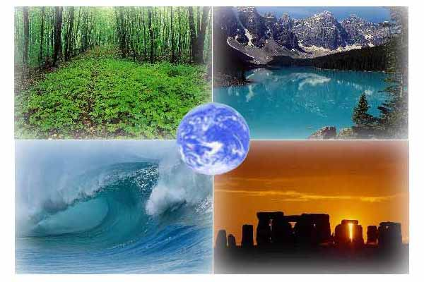
Біосфера
Біосфера — сфера життя, оболонка Землі, населена живими організмами

Slide 3
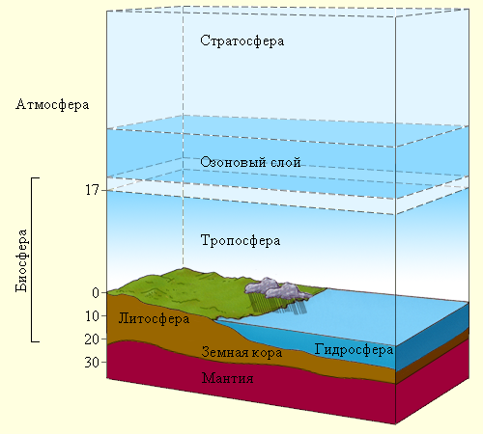
Структура біосфери
- Верхні шари літосфери
- Нижній шар атмосфери (тропосфера)
- Вся гідросфера

Slide 4
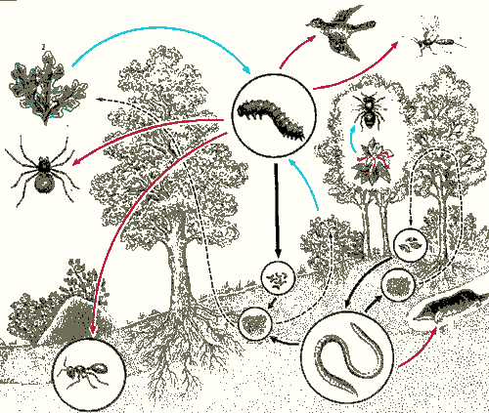
Біосфера з одного боку є середовищем життя, а з іншого-результатом життєдіяльності організмів.
Специфіка біосфери полягає в тому, що в ній постійно підтримується пов’язаний з життєдіяльністю організмів кругообіг речовин і чітко направлені потоки енергії.

Slide 5
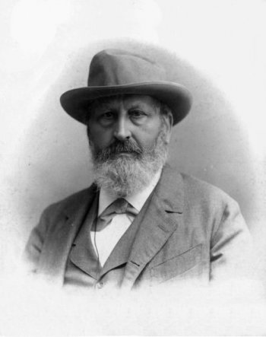
Вперше термін “біосфера” використав австрійський вчений - геолог Е. Зюсс у 1875 р.
Термін походить від двох слів: “біо” - життя і “сфера”. Таким чином, біосфера - сфера життя або область існування живих організмів на Землі.

Slide 6
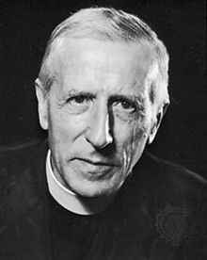
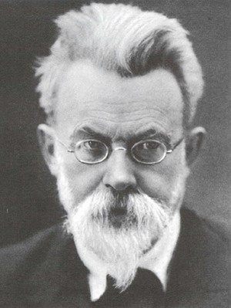
Основоположниками вчення про біосферу є В. І. Вернадський та Тейяр де Шарден.
Вони обґрунтували високу хімічну та геологічну активність живої речовини біосфери, підкреслюючи, що розвиток життя на планеті забезпечується особливими фізичними властивостями біосфери

Slide 7
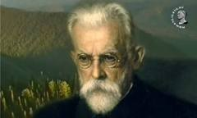
Вчення В.Вернадського про біосферу
Уявлення про біосферу як глобальну єдину систему Землі, де увесь хід геохімічних та енергетичних перетворень визначається життям, у 20-х роках ХХ ст. розробив у своїх працях В.І. Вернадський. У наукових колах ця несподівана робота не викликала ні дискусій, ні навіть заціка-вленості. Лише через деякий час публікації, присвячені біосфері, набули наукового визнання, і тисячі спеціалістів, немовби разом усі прозріли і почали відроджувати, самі того не підозрюючи, давні ідеї В.І. Вернадського.

Slide 8
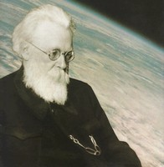
За Володимиром Івановичем, біосфера – це оболонка Землі, склад, структура і енергетика якої значною мірою обумовлені життєдіяльністю живих організмів. Крім того, вчений трактував біосферу як ту частину нашої планети, в якій існує або колись існувало життя і яка постійно зазнає або зазнавала дії живих організмів. Ідеї Вернадського по-справжньому були оцінені лише у другій половині століття, зокрема після виникнення концепції про екосистеми.

Slide 9
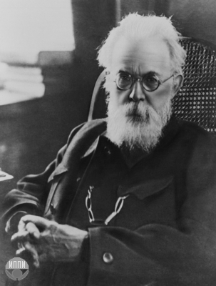
    Слід звернути увагу на ствердження В. І. Вернадського про те, що біосфера - планетарне явище космічного характеру. Виходячи з уявлення про біосферу, як про земний, але одночасно й космічний механізм, В. І. Вернадський пов'язував її утворення та еволюцію з організованістю Космосу. "Для нас є зрозумілим,- писав він,- що життя є явище космічне, а не суто земне".

Slide 10
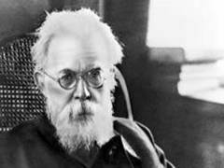
"Початку життя в тому Космосі, який ми спостерігаємо, не було, оскільки не було початку цього Космосу. Життя вічне, оскільки вічний Космос".
В. І. Вернадським було розроблено уявлення про біосферу як глобальну єдину систему Землі, де основний хід геохімічних перетворень визначається життям. Біосферою В. І. Вернадський назвав ту область нашої планети, в якій існує або будь-коли існувало життя і котра постійно піддається, або піддавалася впливу живих організмів. В. І. Вернадський довів, що живі організми грають дуже важливу роль у формуванні образу Землі. Хімічний склад атмосфери,гідросфери і літосфери зумовлений життєдіяльністю організмів

Slide 11
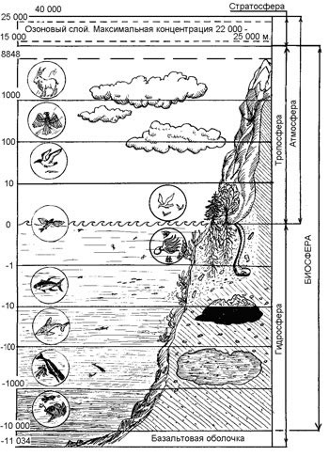
Якби на Землі було відсутнє життя,,обличчя її було б таким же незмінним і хімічно інертним, як нерухоме обличчя Місяця, як інертні уламки небесних світил.» (І.В.Вернадський)
В.І. Вернадський визначив біосферу як термодинамічну оболонку з температурами +50...-50°С і тиском приблизно 10 000 Па, що відповідає межам життя для більшості організмів.
За В.І. Вернадським, верхня межа біосфери знаходиться на висоті 15-22 км, охоплюючи тропосферу і нижню частину стратосфери. Знизу біосфера обмежена відкладеннями на дні океанів (до глибини 11 км) і глибиною проникнення в надра Землі організмів і води в рідкому стані (2-3 км).
Нижня межа біосфери в рамках літосфери обумовлена тепловим бар'єром і, як правило, не опускається нижче 5 км. Загальна протяжність біосфери - 40 км. Від усіх геосфер вона відрізняється енергійним перебігом хімічних перетворень.

Slide 12
Біосфера на нашій планеті виконує ряд важливих функцій, які обумовлюють властивості й відносну стабільність природи Землі:
Закріплення рухомих елементів поверхні літосфери (пісок, глина, гравій, дрібна галька, ліси, ґрунти різних типів);
Регуляція кругообігу води шляхом сповільнення поверхневого стоку і переведення його в підземний, зволоження повітря, зниження випаровуваності з поверхні внаслідок затемнення і зменшення швидкості вітру;
Акумуляція і трансформація сонячної енергії, яка в трансформованому вигляді включається в кругообіг енергії Землі.
Виділення кисню в процесі фотосинтезу наземними і водними рослинами;
Переведення в прості хімічні речовини величезної маси відмерлих організмів і їх виділень;

Slide 13
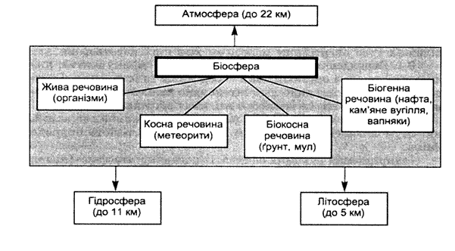
Основними поняттями біосфери В.І. Вернадський вважає живу речовину (організми, біогенну речовину - створені живими організмами органо-мінеральні або органічні продукти і кам'яне вугілля, сапропель, торф, лісову підстилку, гумус ґрунту тощо), біокосну речовину, створену живими організмами за участі неживої природи (приземна атмосфера, осадові породи, глинисті мінерали, вода та інше) і косну речовину - гірські породи магматичного, неорганічного походження, воду, а також значно перероблені і видозмінені живими організмами речовини космічного походження (космічний пил, метеорити тощо). Крім того, до складу біосфери входять радіоактивні речовини, які виникають у результаті розпаду радіоактивних елементів, і розсіяні атоми, не зв'язані хімічними реакціями

Slide 14
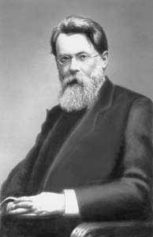
В.І. Вернадський називає живу речовину основною рухомою силою біосфери. Бути живим - значить бути організованим, зазначав Вернадський, і в цьому полягає суть поняття біосфери як організованої оболонки Землі. Протягом мільярдів років існування біосфери організованість створюється і зберігається діяльністю живої речовини - сукупності всіх живих організмів^ Живі організми, - писав В.І. Вернадський, - є функцією біосфери і найтіснішим чином матеріально і енергетично з нею пов'язані, є величезною геологічною силою, що її визначає. Для того, щоб у цьому переконатися, ми повинні виразити живі організми як щось ціле і єдине. Виражені таким чином живі організми складають живу речовину, тобто сукупність усіх живих організмів, існуючих на даний момент, чисельно виражену в елементарному хімічному складі, у вазі, в енергії. Вона пов'язана з навколишнім середовищем біогенним потоком атомів: своїм диханням, живленням і розмноженням».

Slide 15
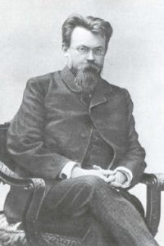
В.І. Вернадському належить відкриття й такого основного закону біосфери: «Кількість живої речовини є планетною константою з часів архейської ери, тобто за весь геологічний час». За цей час живий світ Землі морфологічно змінився невпізнанно, але ці зміни не впливали ні на загальну кількість живої речовини, ні на її валовий склад.

Slide 16
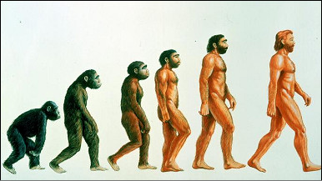
ЕВОЛЮЦІЯ СВІТОГЛЯДНИХ УЯВЛЕНЬ У ПРОЦЕСІ ВЗАЄМОДІЇ ЛЮДИНИ І ПРИРОДИ
У світовідчутті первісної людини особисте «Я» та навколишній світ були однією нерозчленованою спільністю. Первісна людина призвичаювалась до сил природи шляхом уособлення, тобто уподібнення

Slide 17
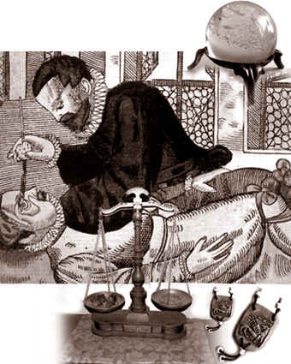
У часи Античності відбуваються кардинальні світоглядні зрушення, пов’язані з переходом від прямого ототожнення людини і природи, людини і суспільства, матеріального та ідеального доїх розмежування.
Світ природи з його масштабом, розмаїтістю та міццю постав як об’єкт дослідження допитливої людини, а першою проблемою античної філософії стала проблема пошуку вихідного початку буття («архе»). Через деяке першобуття мислителі намагалися збагнути природу та розумний, одухотворений, самодостатній космос в їх цілісності.

Slide 18
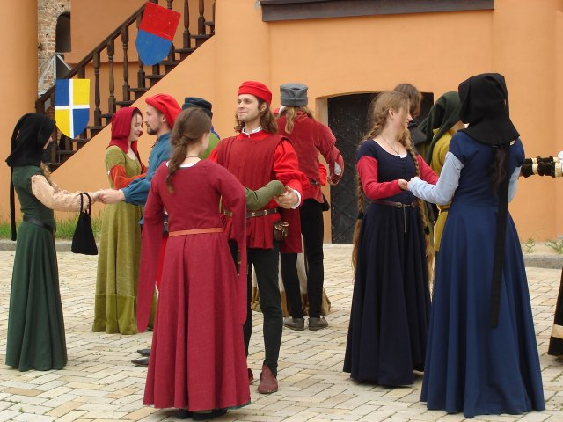
У ранньому Середньовіччі переважає аскетична лінія, людська тілесність і природа взагалі сприймаються як такі, що заявляючи про свої права, тільки перешкоджають спасінню душі й цілого світу.
Пізніше природу й природне починають розглядати як символічні вияви божественної премудрості, адресовані людині.

Slide 19
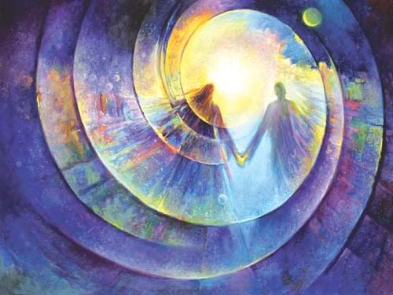
У філософії Нового часу спостерігається принциповий поворот у відносинах людини і природи. Якщо в Середні віки філософія виступала в союзі з богослов’ям, в епоху Відродження – з мистецтвом і гуманітарним знанням, то в Новий час вона опирається на науку.

Slide 20
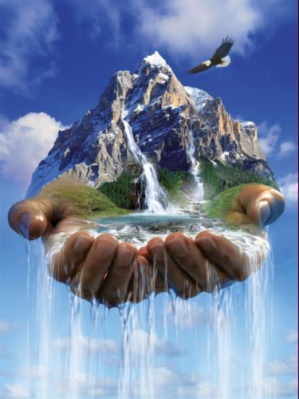
Ноосфера
Ноосфе́ра (від грец. νους в значенні «розум») — сучасна стадія розвитку біосфери, пов'язана з появою в ній людства

Slide 21
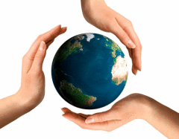
Ноосфера
Основні ідеї Вернадського про ноосферу викладені в його визначній монографії «Наукова думка як планетне явище» та у статті «Декілька слів про ноосферу». В останній він пише: «Людство, взяте в цілому, стає могутньою геологічною силою. І перед ним, перед його думкою та працею, постає питання про перебудову біосфери в інтересах вільно думаючого людства як єдиного цілого. Цей новий стан біосфери, до якого ми, не помічаючи цього, наближаємось, і є «ноосфера»

Slide 22
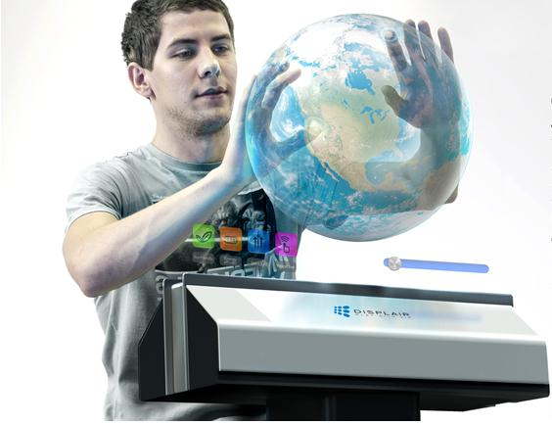
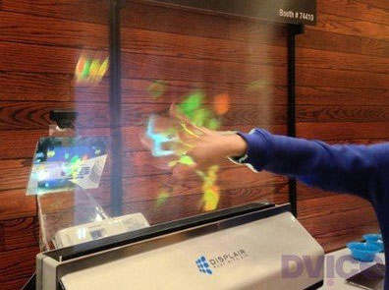
«Ноосфера, — розвиває вчений свою думку в іншій праці, — нове геологічне явище на нашій планеті. У ній вперше людство стає найбільшою геологічною силою. Вона може і повинна перебудувати своєю працею і думкою сферу свого життя, перебудувати докорінно порівняно з тим, що було раніше. Перед нею відкриваються дедалі ширші творчі можливості. Й, може бути, покоління моєї онуки вже наблизиться до їх розквіту. Ми входимо в ноосферу. Ми вступаємо в неї у новий стихійний геологічний процес… Але важливий для нас факт, що ідеали нашої демократії ідуть в унісон зі стихійним геологічним процесом, із законом природи, відповідають ноосфері. Можна дивитись тому на наше майбутнє впевнено. Воно в наших руках. Ми його не випустимо»

